Slide 1
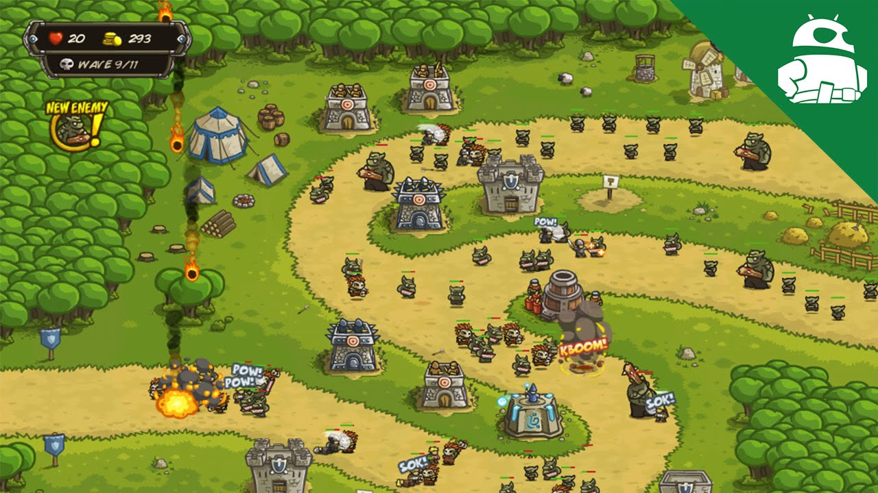
Tour de défense
Par Marilyn Diaz et Léa Evraire

Slide 2


Présentation du projet
Un jeu 2D de type « Tower Defense ».
Le joueur aura le choix entre jouer en défense ou en attaque.
En défense : protéger sa base contre des vagues d’ennemis en plaçant des tours de défense.
En attaque: attaquer la base ennemie en envoyant des soldats selon les ressources qu’il possède.
Une grille de jeu, sur laquelle les ennemis pourront se déplacer et sur laquelle les tours seront placées de façon stratégique.
Les ennemis auront un point d’entrée et une destination précise à atteindre.
Les tours attaqueront les ennemis qui sont dans un rayon défini.

Slide 3
Principes de fonctionnement
2 principes de fonctionnement:
L’algorithme de recherche de chemin A* pour la navigation des ennemis fait par Léa.
L’algorithme de « backtracking » pour le placement des tours ou des vagues de soldats fait par Marilyn.

Slide 4
Algorithme de A*
C’est un algorithme de recherche utilisé pour trouver le chemin optimal entre deux emplacements.
Il s'exécute plus rapidement que l’algorithme de Dijkstra, et prend en compte deux propriétés pour déterminer la priorité de recherche des nœuds : la distance déjà parcourue pour atteindre le nœud actuel et la distance estimée entre le nœud actuel et le nœud objectif.
Dans le cas de notre jeu de tour de défense, cet algorithme nous sera très utile pour automatiser les déplacements des ennemis. Ceux-ci pourront trouver eux-mêmes la base adverse et s’y rendre sans se retrouver face à face avec un obstacle.

Slide 5
Algorithme de backtracking
L’algorithme de résolution de problèmes qui consiste à trouver progressivement une solution en essayant différentes options
Il est récursif et est utilisé pour résoudre des problèmes en effectuant une série de choix.
Si un choix mène à une impasse, l’algorithme revient au dernier choix valide effectué et essaie un chemin différent.
Par exemple, si le joueur joue en défense, l’algorithme choisira pour lui quel type de tour est la meilleure pour survivre.
Selon les ressources qu’il possède, le nombre d’ennemis, le nombre de tours déjà placées, le nombre de vagues d’ennemis, etc., l’algorithme proposera au joueur la meilleure tour, par exemple une tour de base, intermédiaire, avancée, hardcore, etc.
Le joueur aura le choix de l’emplacement de la tour dans la grille s’il le souhaite ; sinon, l’algorithme prendra en compte tous les facteurs mentionnés ci-dessus et décidera lui-même du meilleur emplacement pour la tour (mode automatique).

